Slide 1


Slide 2

Mempersembahkan…

Slide 3

MARI MEMBACA

Slide 4
Profile pelatih

Slide 5

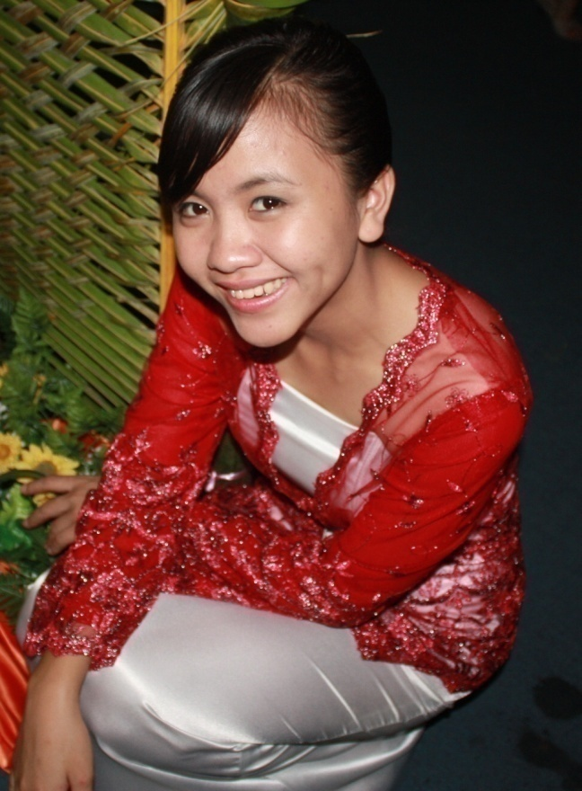

Debora Duris Baga
20 Januari 1990
PISMP MATEMATIK SEM 2 2010

Slide 6
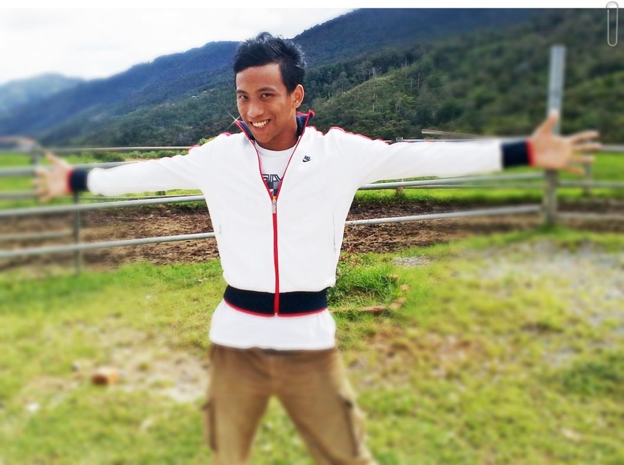
Mohammad Noorsharizam Abidin
27 Februari 1990
PISMP MATEMATIK SEM 2 2010

Slide 7
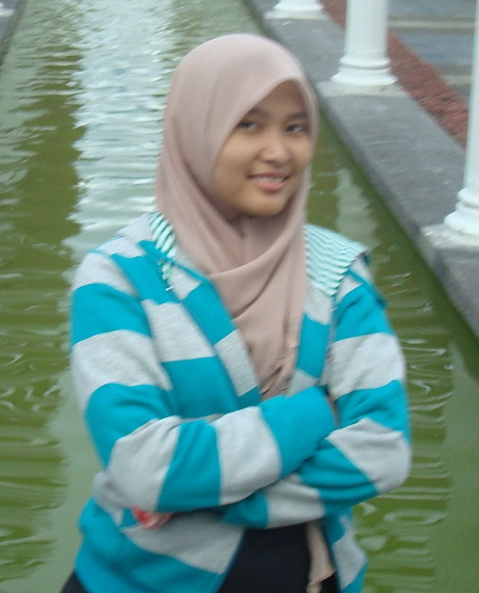
Nur Zulieqha binti Mad Amin
19 Januari 1990
PISMP MATEMATIK SEM 2 2010

Slide 8
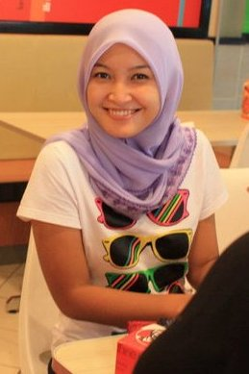
Siti Nurhani binti Subri
17 September 1990
PISMP MATEMATIK SEM 2 2010

Slide 9
MARI MEMBACA

Slide 10

MENU
Mari membaca
Latihan
KELUAR`

Slide 11
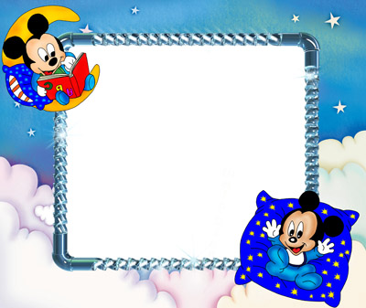
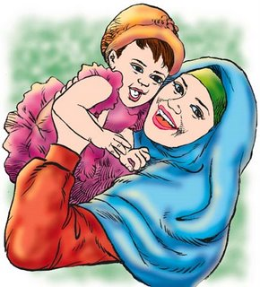

Mari Membaca Ayat-ayat Mudah
ibu
itu ibu
itu ibu abu

Slide 12


Mari Membaca Ayat-ayat Mudah
ayam
itu ayam
itu ayam jantan

Slide 13
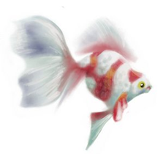
Mari Membaca Ayat-ayat Mudah
ikan
ini ikan
ini ikan emas

Slide 14

Mari Membaca Ayat-ayat Mudah
bola
ini bola
ini bola biru

Slide 15


Mari Membaca Ayat-ayat Mudah
rumah saya
rumah saya cantik
rumah saya cantik dan besar

Slide 16

Mari Membaca Ayat-ayat Mudah
pensel
ini pensel saya
saya beli pensel ini di kedai

Slide 17
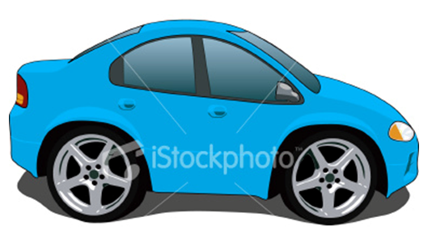
Mari Membaca Ayat-ayat Mudah
kereta
ini kereta
ini kereta ayah
kereta ayah warna biru

Slide 18






L
A
T
I
H
A
N
AKTIVITI 1
AKTIVITI 2

Slide 19

saya
ini
pensel
Susun perkataan menjadi ayat yang betul

Slide 20
saya
ini
pensel
x

Slide 21
saya
ini
pensel
x

Slide 22

saya
ini
pensel

Slide 23
saya
pensel
x
ini

Slide 24
saya
pensel
ini

Slide 25
saya
ini
pensel

Slide 26
ikan
emas
ini

Slide 27
ikan
emas
ini
x

Slide 28
ikan
emas
ini

Slide 29
ikan
emas
ini
x

Slide 30
ikan
emas
ini

Slide 31
ikan
emas
x
ini

Slide 32
emas
ini
ikan
MENU

Slide 33
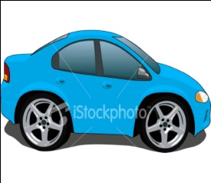
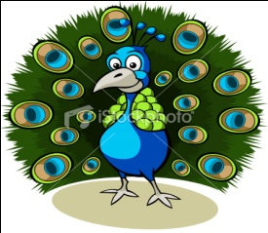
(1)
kereta itu warna biru
(2)
ini ibu abu
(3)
burung merak itu cantik
Padankan ayat dengan gambar yang betul mengikut urutan

Slide 34
(1)
kereta itu warna biru
x
(2)
ini ibu abu
(3)
burung merak itu cantik
CUBA LAGI!

Slide 35
(1)
kereta itu warna biru
(2)
ini ibu abu
x
(3)
burung merak itu cantik
CUBA LAGI!

Slide 36
(1)
kereta itu warna biru
(2)
ini ibu abu
(3)
burung merak itu cantik

Slide 37
(1)
kereta itu warna biru
x
(2)
ini ibu abu
(3)
burung merak itu cantik
CUBA LAGI!

Slide 38
(1)
kereta itu warna biru
(2)
ini ibu abu
(3)
burung merak itu cantik

Slide 39
(1)
kereta itu warna biru
(2)
ini ibu abu
(3)
burung merak itu cantik
MENU

Slide 40

TERIMA KASIH!
TERUSKAN USAHA ADIK-ADIK!
Sila tekan “KELUAR” untuk keluar dan “KEMBALI” untuk kembali ke menu
KELUAR
KEMBALI

Slide 41

RUJUKAN
http://raisingthesoftvolume.blogspot.com/
http://literasibm.blogspot.com/
http://rasdi146.blogspot.com/
http://literasibahasakami.blogspot.com/
http://epkhas.ses.usm.my/

